Slide 1
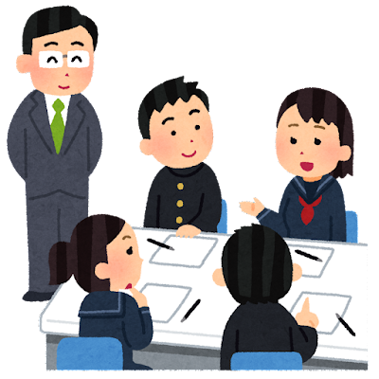

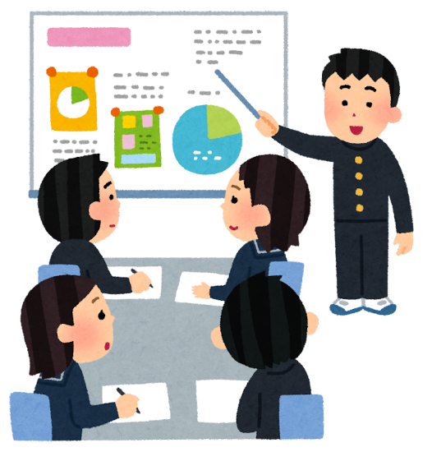
担当者の方へ
※【留意点】を本黄色セルで示しています。
使用の際は、本枠をはずして活用してください。
〇〇学校 校内研修
【テーマ】
自分の考えがうまく伝わるように工夫して
発表する児童生徒の育成に向けて
【留意点（担当者の方へ）】
＜研修前の準備＞
・「課題の把握」及び「演習」は選択式となっています。
・「課題の把握A（スライド３）」では、自校の児童生徒の
実態に変更も可能です。
・ワークシート（スライド８，１０，１１，１３）から必
要なものを選択ください。
Notes:
【研修前の準備】
〇「課題の把握」は、必要に応じてA、Bのどちらかを活用ください。
「課題の把握Ａ（スライド３）」は、自校の児童生徒質問調査結果に変更することも可能です。
〇演習は、Ａ～Ｃの３つの演習題から選択してください。
〇ワークシートは、演習にあわせて、スライド８，１０，１１，１３から選択して活用ください。

Slide 2
本研修の概要及び流れ
※研修の概要：各学校の現状や実態に応じて３つの演習題から選択し、自分の
考えがうまく伝わるよう工夫して発表できる手立てや取組につ
いて考える。
※目安の研修時間：３０分
１．課題の把握（５分）
Ａ「本県（本校）の実態から」
Ｂ「児童生徒の発表の様子から」
２．演習（２０分）
Ａ「実際の授業場面を基に考える」
Ｂ「同僚の先生の悩みにアドバイスをする場面で考える」
Ｃ「各教科での取組を考える」
３．まとめ・振り返り（５分）
【留意点（担当者の方へ）】
１・２・３については、それぞれ研修のねらいや各学校の実態に応じて選択してください。
Notes:
【進行例】
〇はじめに、本日の流れを確認しましょう。
【留意点（補足）】
１ 課題の把握について
Aは本県の重点取組について、全学調の結果をもとに課題を把握するためのシートです。
Bは自身の授業での児童生徒の対話的な学びの様子を振り返るためのシートです。
２ 演習について
Aは小学校の国語科の授業場面をもとに、実際の児童の発言に対して教師がどのように返すかという視点で考えを交流するシートです。様々な考えを共有しながら、教師の関わり方について話し合います。
Bは児童生徒の対話的な学びについて、教科の枠を超えて話し合うためのシートです。同僚の悩みに答えるという形で対話的な学びの充実に向けて話し合います。
Cは教科の枠を超えて各教科の取組を共有するためのシートです。学校総体として取り組みたい事柄などを明確にしていくことなどをねらって話し合います。

Slide 3
１．課題の把握
A「本県（本校）の実態：全国学力・学習状況調査 質問調査より」
授業で，自分の考えを発表する機会では，自分の考えがうまく伝わるよう，資料や文章，話の組立てなどを工夫して発表していましたか。
調査対象学年の児童生徒は,授業において,自らの考えがうまく伝わるよう,資料や文章,話の組立てなどを工夫して,発言や発表を行うことができていると思いますか。
「発表していた」＋「どちらかといえば，発表していた」の割合
「そう思う」＋「どちらかといえば，そう思う」の割合
小学校
中学校
教師
【留意点（担当者の方へ）】
熊本県の実態ですが、それぞれの学校の実態を用いることも考えられます。
この資料が示す課題の要因について近くの人と話し合ってみましょう。
（考えられる要因）
Notes:
【進行例】
〇まずは、このグラフを見てください。
〇これは、令和６年度全国学力・学習状況調査の児童生徒質問調査から、「授業で自分の考えを発表する機会では、自分の考えがうまく伝わるよう、資料や文章、話の組立てなどを工夫して発表していましたか。」という項目についての、本県（本校）の結果です。
「授業で自分の考えを発表する際に、自分の考えがうまく伝わるよう工夫して発表することが課題となっていますが、その要因は何だと思いますかか？」
〇近くの人と話し合いましょう。
【留意点（補足）】
※他の問いかけの例
「工夫して発表することが日常生活や社会生活にどのように役立つのでしょうか。」「児童生徒と教師の意識の差は何でしょうか。」

Slide 4
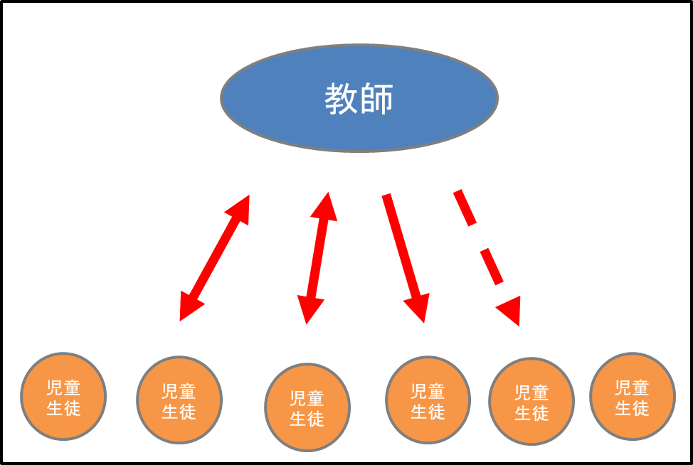
１．課題の把握
B「児童生徒の発表の様子から」
「自身の授業で、児童生徒が考えを伝え合うために発表しているときの様子を振り返りましょう。また、その様子を、矢印を用いたり、線で囲んだりしながら下の図に表しましょう。
【留意点（担当者の方へ）】
左の図（パーツ）は一例ですので、それぞれの先生が自分の授業を振り返って、自由に記入してください。また、難しそうな場合は下の図を例として提示してみてください。
教師
児童生徒
児童生徒
児童生徒
（例）
児童生徒
児童生徒
児童生徒
Notes:
【進行例】
〇自身の授業で、児童生徒が考えを伝え合うために発表しているときの様子を振り返りましょう。
〇そのとき様子を、矢印を用いたり、線で囲んだりしながら図に表してみましょう。
【留意点（補足）】
※このシートは必要に応じて活用してください。

Slide 5
１．課題の把握
B「児童生徒の発表の様子から」
次の図は、授業中の話合いの場面を表しています。
それぞれの図を見て気付いたことを交流しましょう。
【留意点（担当者の方へ）】
児童生徒の相互のやり取りの必要性に気づいてもらうために、必要に応じて活用するシートです。
教師からの一方向の図と児童生徒が相互につながる図を比較しています。また、児童生徒間の話し合いでも、うまくつながっていない様子も示しています。
教師
教師
児童生徒
児童生徒
児童生徒
児童生徒
児童生徒
児童生徒
児童生徒
児童生徒
児童生徒
児童生徒
児童生徒
児童生徒
Notes:
【進行例】
〇次の２つの図は、授業中の話合いの場面を表しています。２つの図を比較してどのようなことを感じましたか。
（どのような違いがあると考えましたか）
【留意点（補足）】
※スライド４の補足として、必要に応じて使用してください。

Slide 6
１．課題の把握
B「児童生徒の発表の様子から」
「児童生徒が相互に意見を交流しながら考えを深め合うためには、自分の考えを相手に伝わるように工夫して発表する力が必要です。
そこで、教師がどのように関わっていくかについて考えていきましょう。
教師
教師
児童生徒
児童生徒
児童生徒
児童生徒
児童生徒
児童生徒
児童生徒
児童生徒
児童生徒
Notes:
【進行例】
〇児童生徒が相互に意見を交流しながら考えを深め合うためには、自分の考えを相手に伝わるように工夫して発表する力が必要です。
そこで、教師としてどのような関わりが必要でしょうか。次からの演習で考えていきましょう。
【留意点（補足）】
※演習につなげるためのシートです。この図がひとつの正解ではなく、児童生徒が対話を通して学び合う様子を確認するために、必要に応じて使用してください。

Slide 7
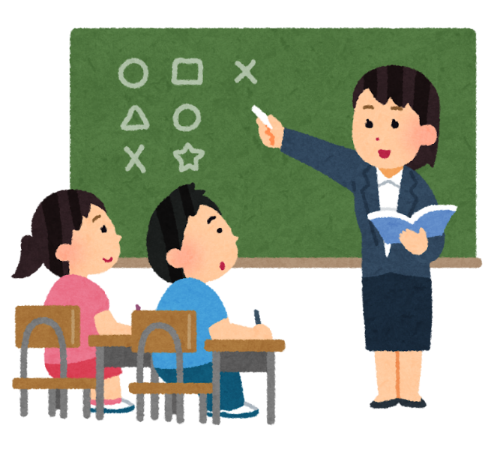
演習：A 実際の授業場面を基に考える
教材名：２年生国語 「スイミー」
単元の目標：場面の様子に着目して、登場人物の行動を具体的に想像することができる。
場面：スイミーが大きな魚を追い出すために、小さな赤い魚たちと作戦を考えているときのスイミーの気持ちを学級全体で話し合う場面。
Ｃ 「食べられたくないから」
Ｃ 「このままだと危険な目に合うから」
Ｃ 「また一人ぼっちになってしまうから」
Ｃ 「魚にも人間の根性のようなものが
あって・・・」
T 「どうして、スイミーは大きな魚を追い出すための作戦をいろいろと考えたのでしょうか？」
【留意点（担当者の方へ）】
それぞれの実践や経験を基に、「自分の考えをうまく伝えるために工夫して発表する児童の育成」という視点で意見交流をしていきます。
自分の考えがうまく伝わるよう、工夫して発表できる児童を育成するために、この発言に対して、あなたならどう返しますか？
Notes:
【進行例】
〇それでは演習です。実際の授業場面を基に考えます。教材は2年生国語「スイミー」です。
〇単元の目標は、「場面の様子に着目して、登場人物の行動を具体的に想像することができる。」です。
〇ここでは、スイミーが大きな魚を追い出すために、小さな赤い魚たちと作戦を考えているときのスイミーの気持ちを学級全体で話し合っています。
〇教師の問いは、「どうして、スイミーは大きな魚を追い出すための作戦をいろいろと考えたのでしょうか？」です。
〇画面右が、児童の発表です。

Slide 8


演習：A 実際の授業場面を基に考える
「魚にも人間の根性のようなものがあって・・・
「自分の考えがうまく伝わるよう、工夫して発表できる児童を育成するために、この発言に対してあなたならどう返しますか？」
【留意点（担当者の方へ）】
予想される返しの言葉を挙げてます。
・「〇〇さんは、どうしてそう考えたのかな？どの言葉からそう思ったのか、理由を付け加えてみましょう」
・「〇〇さんの意見について、もう少し詳しく聞いたみたいことはありますか？」
・「〇〇さんが発表したことはどういう意味でしょう。隣同士で話し合ってみましょう」
（理由）
【留意点（担当者の方へ）】
予想される理由を挙げています。
・自分の考えを相手に伝える際には、その根拠や理由を交えることを指導するため。
・児童に質問させることで、発表者に相手意識をもって発言する機会を与えるため。
・発言の意図について言語化することで、抽象的な概念をより具体化して共有するため など
具体的にどのような言葉を返すかを考えて、ロールプレイをしながら考えを交流しましょう。
Notes:
【進行例】
〇「自分の考えがうまく伝わるよう、工夫して発表できる児童を育成するために、この発言に対してあなたならどう返しますか？」
教師として、どのように問い返すか、理由も併せて考えてみましょう。
（各グループの考えを全体でも出し合い、共有しましょう）

Slide 9
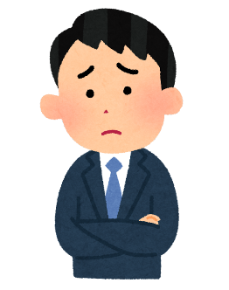
演習：B 同僚の先生の悩みにアドバイスをする
場面：同僚の先生から、次のような悩みについて相談を受けました。
授業ではできるだけ児童（生徒）が発表する場面を保障したいと思っているので、発問した後に全員で考えを交流する場面を設けています。
でも、発表する児童（生徒）は、決まっている場合が多いです。
これではいけないと思い、グループで話合いをする場も設けているのですが、自分の考えを書いたノートを読むだけの子もいて・・・。
自分の考えがうまく伝わるように工夫して発表する力を、児童（生徒）が身に付けるには、どのようなことに気を付けたらいいのでしょうか？
自分の考えがうまく伝わるよう、工夫して発表できる児童生徒を育成するために、あなたならどのようなアドバイスをしますか？具体的に考えてみましょう。
Notes:
【進行例】
〇同僚の先生から、次のような悩みについて相談を受けました。（吹き出しの部分を簡単に確認する。）
〇自分の考えがうまく伝わるよう、工夫して発表できる児童生徒を育成するために、あなたならどのようなアドバイスをしますか？できるだけ具体的に考えてみましょう。

Slide 10

演習：B 同僚の先生の悩みにアドバイスをする
【手順】
①考えられる授業上の課題を挙げる。（個人） → グループで課題を出し合い、話し合いたい課題を焦点化する。
②具体的な解決策や実施可能なアイデアを考える。（個人） ③グループで話し合う。
①考えられる課題は・・・
・
・
・
②具体的な解決策や実施可能なアイデア
・
・
・
課題の解決のために、どのようなことができそうか話し合いましょう。
③解決策や実施可能なアイデア（グループ）
Notes:
【留意点（補足）】
※演習のシートについて説明してください。
（個人思考 → グループ思考 → 全体で共有し話し合う。）
※意見に対しては、認め、褒め、励まします。
※出てきた意見のグルーピングや方向付けを行います。

Slide 11
演習：C 各教科での取組を考える
自分の考えがうまく伝わるよう、工夫して発表できる生徒を育成するために、各教科では、どのような場面があり、どのような手立てが考えられますか。
各教科ではどのような場面があるか
【教科名 】
どのような手立てがあるか
（実際に取り組んでいることやこれから取り組みたいことなど）
【留意点（担当者の方へ）】
自分で教科を選んで（中学校は担当教科）考えます。
各教科（中学校は担当教科）の取組を参考に、教科の枠を超えて取り組めることを考えてみましょう。
Notes:
【進行例】
〇自分の考えがうまく伝わるよう、工夫して発表できる生徒を育成するために、各教科では、どのような場面があり、どのような手立てが考えられますか。
〇自分で教科を選んで（中学校は担当教科で）場面を振り返り、実際に取り組んでいることやできそうなこと、意識したいことなどの手立てを書き出しましょう。

Slide 12
演習：C 各教科での取組を考える（例）
自分の考えがうまく伝わるよう、工夫して発表できる生徒を育成するために、担当教科では、どのような場面があり、どのような手立てが考えられますか。
担当教科ではどのような場面があるか
【教科名 英語】
お互いのことをよく知るために、冬休みの出来事を紹介しあう単元
単元の終末で、発表に向けて事実や考えをまとめて練習をする場面
どのような手立てがあるか
（実際に取り組んでいることやこれから取り組みたいことなど）
〇「話したい、知りたい」と思う課題にする。
〇一人でじっくり考える時間を確保する。
〇生徒に対し、対話をする目的・方法を明確に伝える。
〇新たな気付きを交えたり表現の工夫をしたりしているかなど、評価の観点を生徒と共有する。
【留意点（担当者の方へ）】
取組の例です。
学校総体で児童生徒を育成するにあたり、各教科（中学校は担当教科）で取り組むことを考えましょう。

Slide 13
演習：C 各教科での取組を考える
【手順】
①各教科で考えられる場面とその時の手立てについて意見交流しましょう。
②他教科にも活用できそうなことや共通して実践できそうなことを話し合いましょう。
①各教科において「自分の考えを工夫して伝えようとする児童生徒を育成する」場面と手立ては・・・
他の教科にも活用できそうなことや共通して実践できそうなことを話し合いましょう。
②他教科にも活用できそうなことや、共通して実践できそうなことは・・・・・
Notes:
【進行例】
〇先ほど個人で考えた場面や手立てについてグループで共有しましょう。
（出てきた意見のグルーピングや方向付けを行います。）
〇児童（生徒）に力をつけるにあたり、各教科で気を付けたいこと、他教科でも活用できそうなこと、共通して実践できそうなことなどについて、グループで考えを交流しましょう。
【留意点（補足）】
※他教科の取組を交流することで、児童生徒の対話的な学びの充実に向け、教科の枠を超えて話し合うことをねらいとしています。

Slide 14
まとめ・振り返り
【留意点（担当者の方へ）】
このシートは「決意表明版」です。次の「（研究主任の）メッセージ版」のどちらかを選んで、振り返りを行ってください。
明日から、次のことに取り組みたい！
わたしの（ 学級 ・ 学年 ・学校 ）では、
次のことに取り組み、児童生徒が工夫して発表する力を育てます。
【留意点（担当者の方へ）】
自分で教科を選んで（中学校は担当教科）考えます。取り組む内容を共有することで、学校総体の取組へと昇華させることをねらっています。
Notes:
【進行例】
〇今日の研修を通して、明日からどのようなことに取り組みますか？自身で取り組みたいことを考えましょう。
（時間があれば、数人から発表してもらいましょう。）

Slide 15
まとめ・振り返り
【留意点（担当者の方へ）】
このシートは「（研究主任の）メッセージ版」です。前の「決意表明版」のどちらかを選んで、振り返りを行ってください。
（メッセージ例）
日々の授業には、児童生徒の成長につながる場面がたくさんあります。そのタイミングをとらえ、学級全体で振り返ったり価値づけしたりすることで、授業を充実させたいものですね。
最後に、本日の研修を振り返り、明日からの実践につながるように感想を書きましょう。
【留意点（担当者の方へ）】
振り返り（メッセージ版）では、先生方の実践意欲につながるように、研究主任等からのメッセージを入れてください。
Notes:
【進行例】
（メッセージを読み上げる）
〇本日の研修を振り返り、明日からの実践につながるように感想を書きましょう。
（時間があれば数人から発表してもらいましょう。）

Slide 16
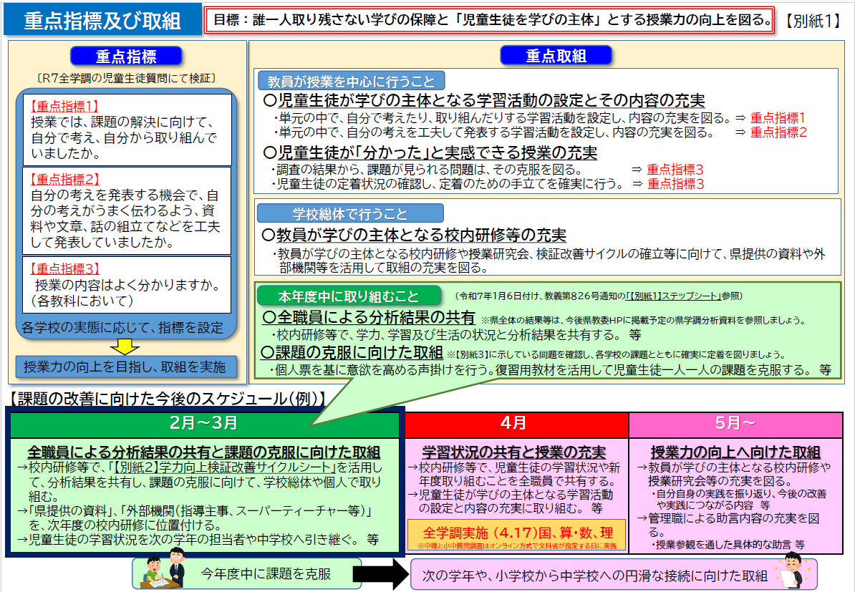
【参考】 令和７年２月２７日付教義第１０１０号「令和6年度熊本県学力・学習状況調査における課題の改善に向けた重点指標及び重点取組について」
Notes:
【進行例】
〇R6年度の県学調後に県から出された課題の改善に向けた重点使用及び重点取組です。
〇今回の研修では、重点指標２に関連することについて話し合いました。
〇児童生徒が自分の考えを工夫して発表できるように、一緒に取り組んでいきましょう。

